Slide 1
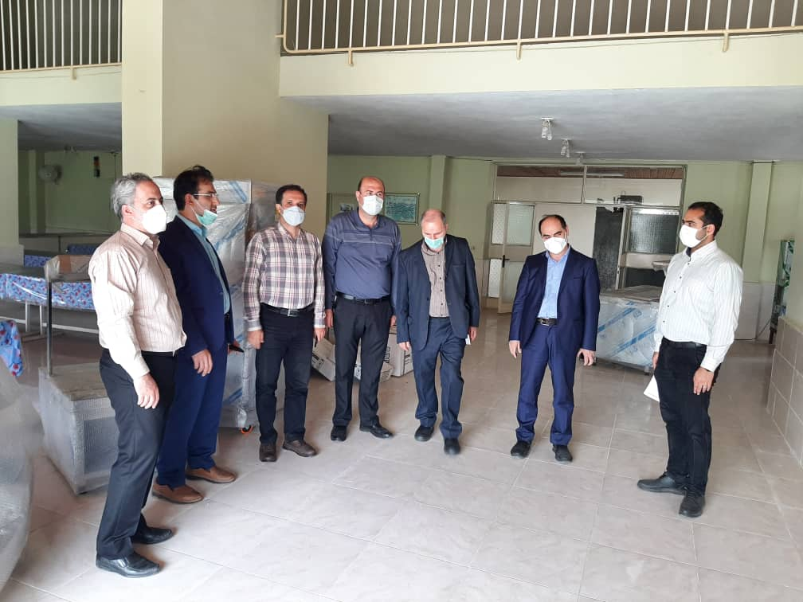
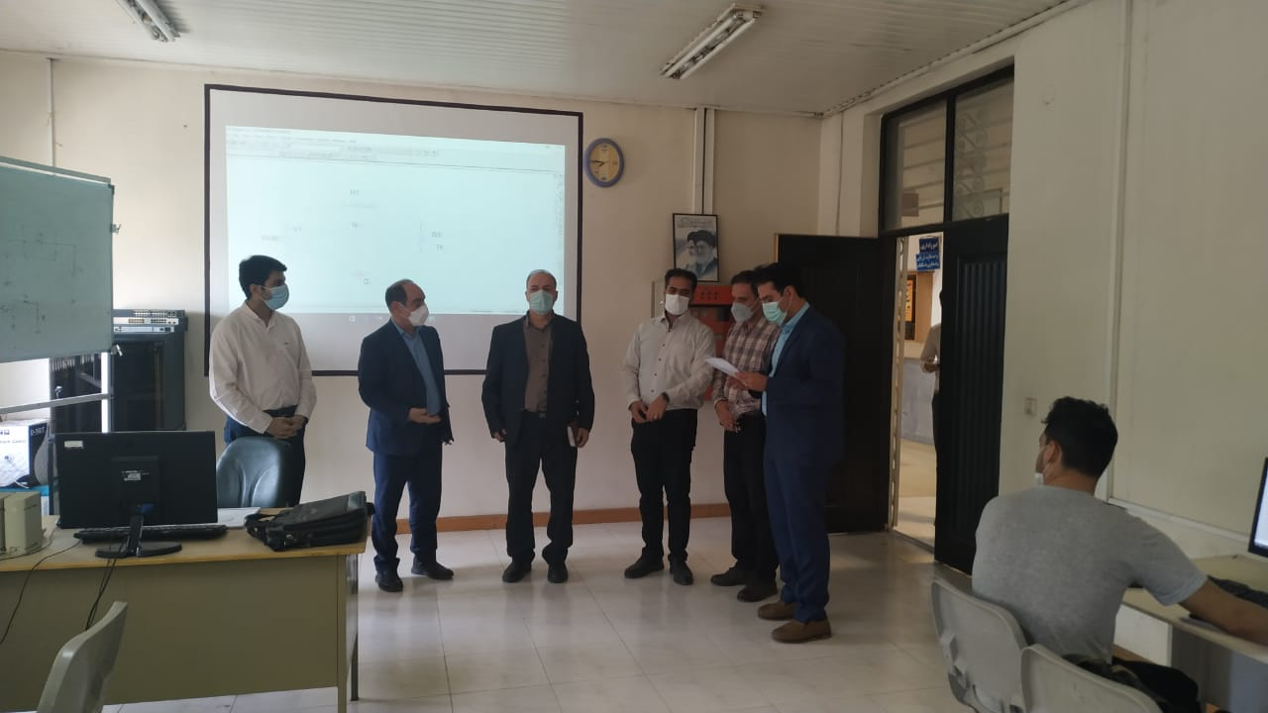
بازدید میدانی جناب دکتر رسول شمشادی از آموزشکده فنی امام جعفر صادق (ع) استانه اشرفیه

